Slide 1
freelancer-dashboard — 架構圖表合輯
架構 5 張 + Wiki 8 張 ｜ 來源 docs/architecture.md + GitNexus Wiki ｜ 2026-06-18

Slide 2
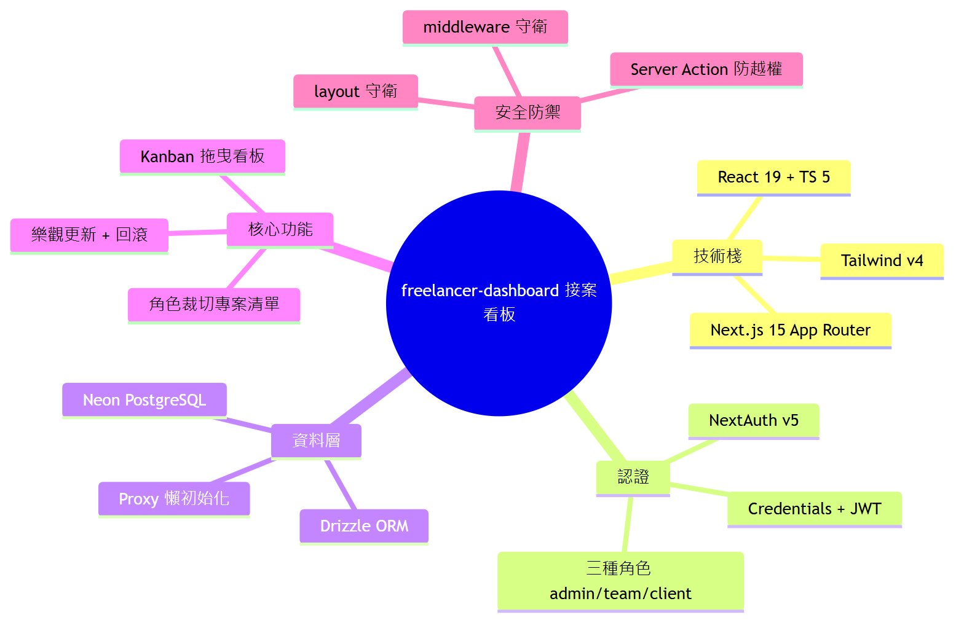
01｜心智圖

Slide 3
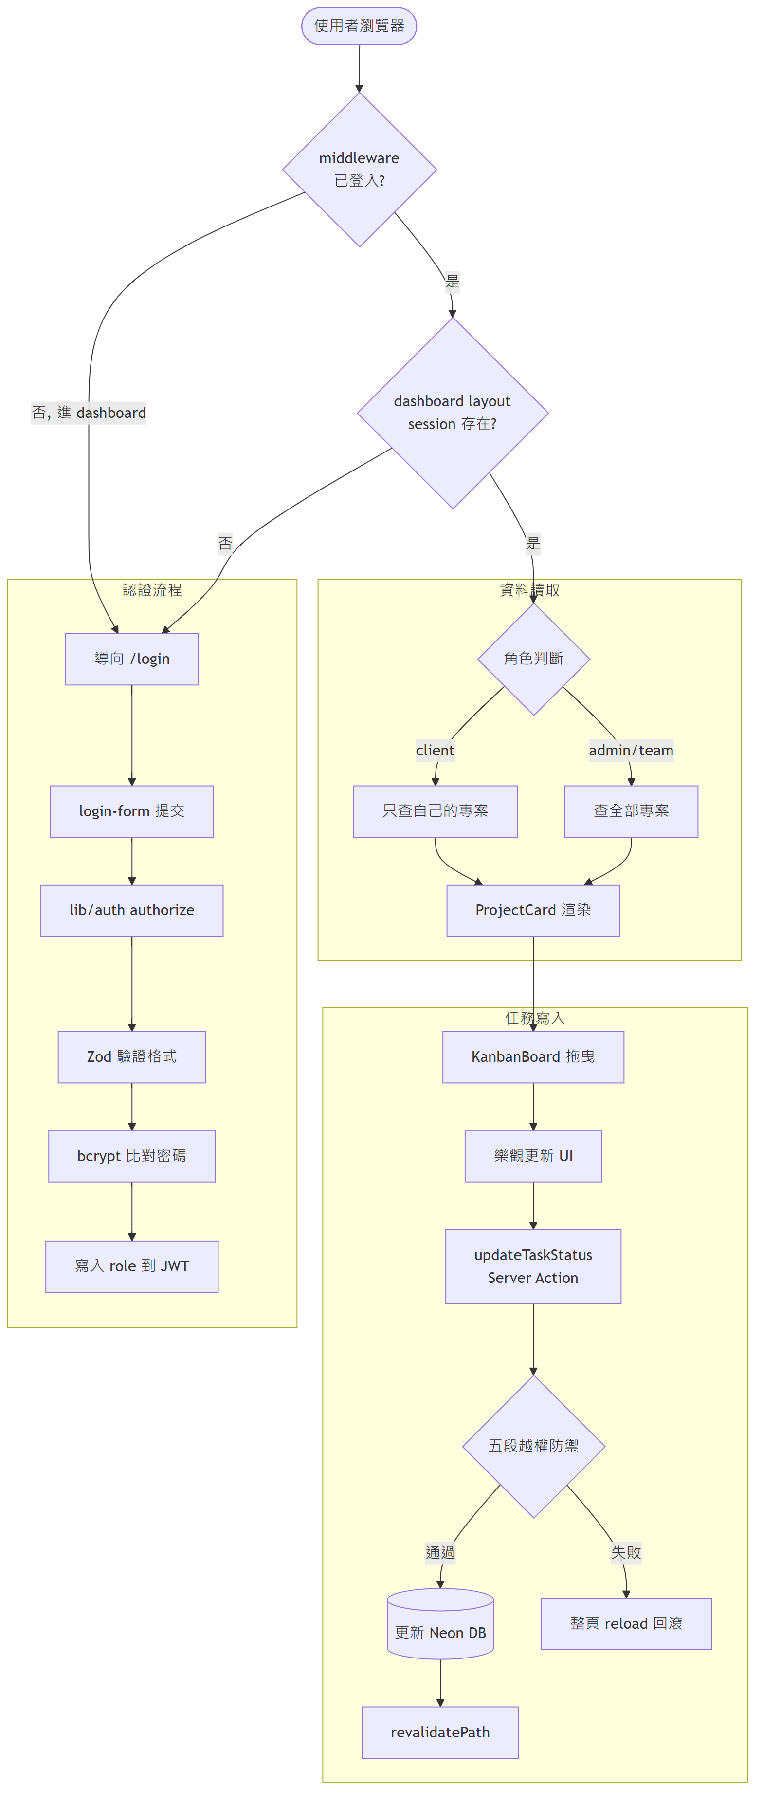
02｜流程圖

Slide 4
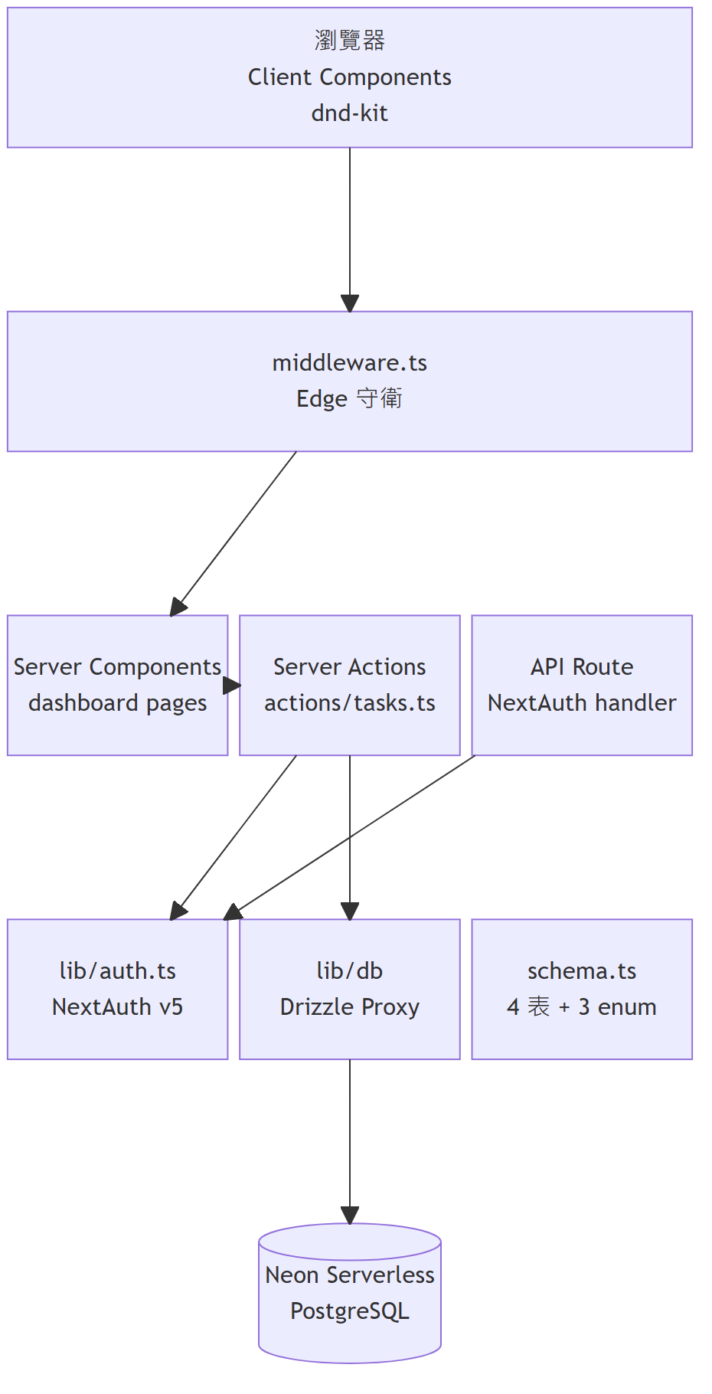
03｜系統架構圖

Slide 5
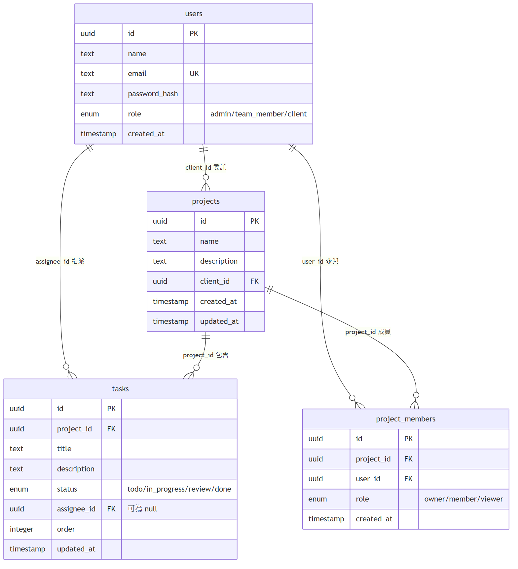
04｜實體關係圖

Slide 6
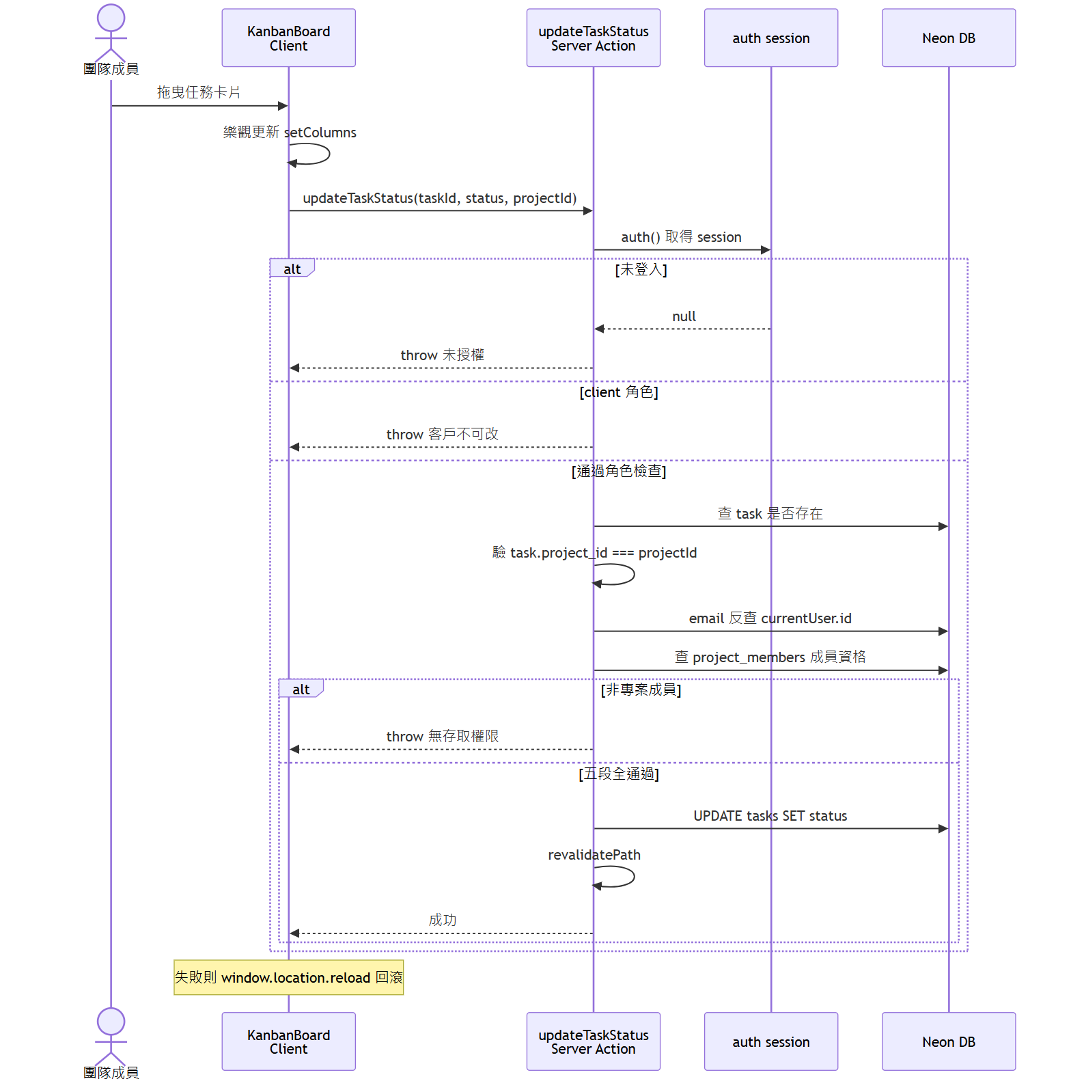
05｜序列圖

Slide 7
Wiki 補充 — GitNexus 知識圖譜

Slide 8
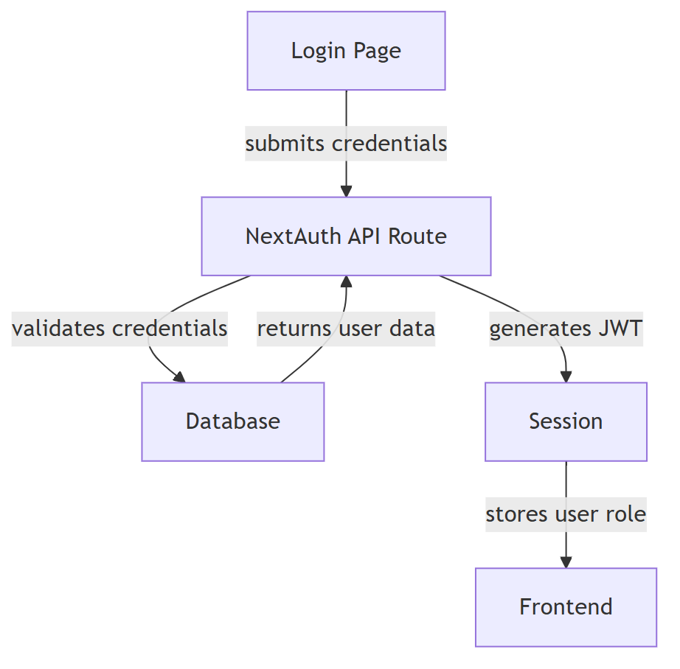
Wiki｜authentication 01

Slide 9
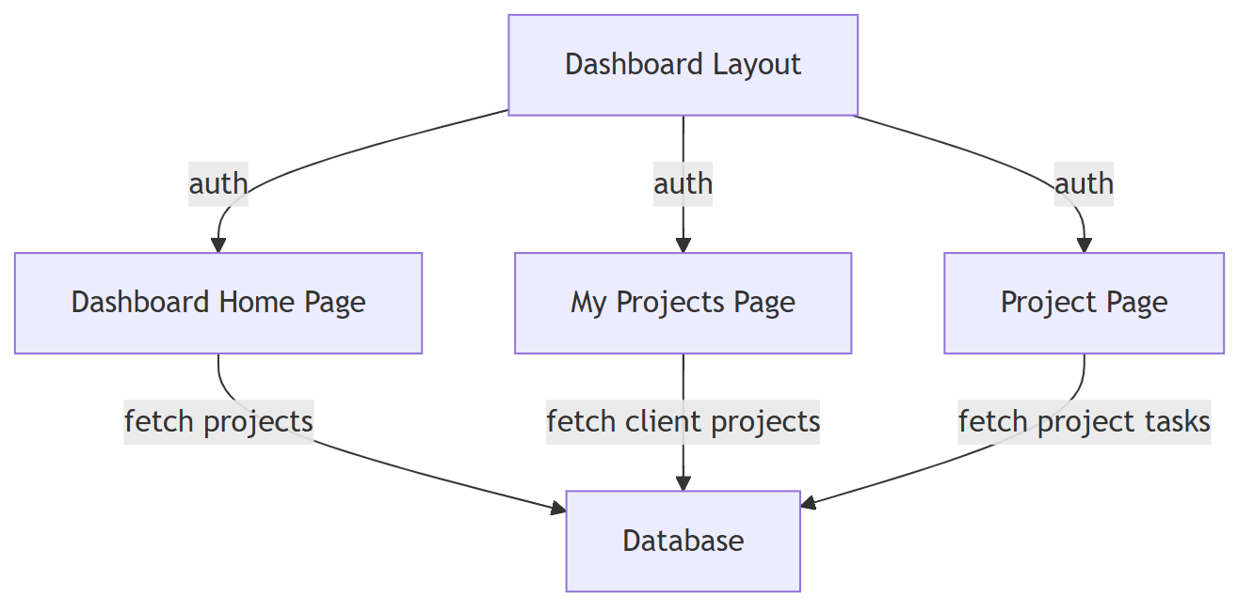
Wiki｜dashboard 01

Slide 10
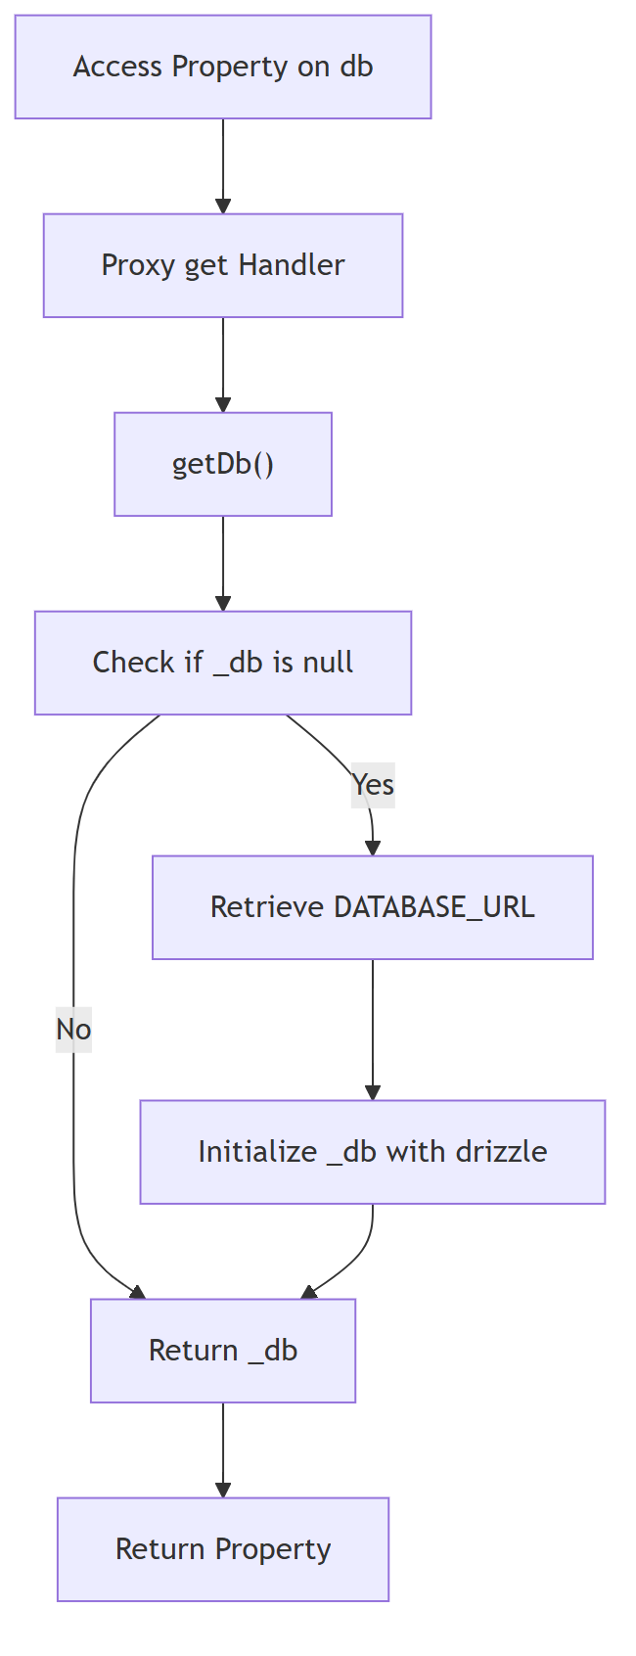
Wiki｜database-layer 01

Slide 11
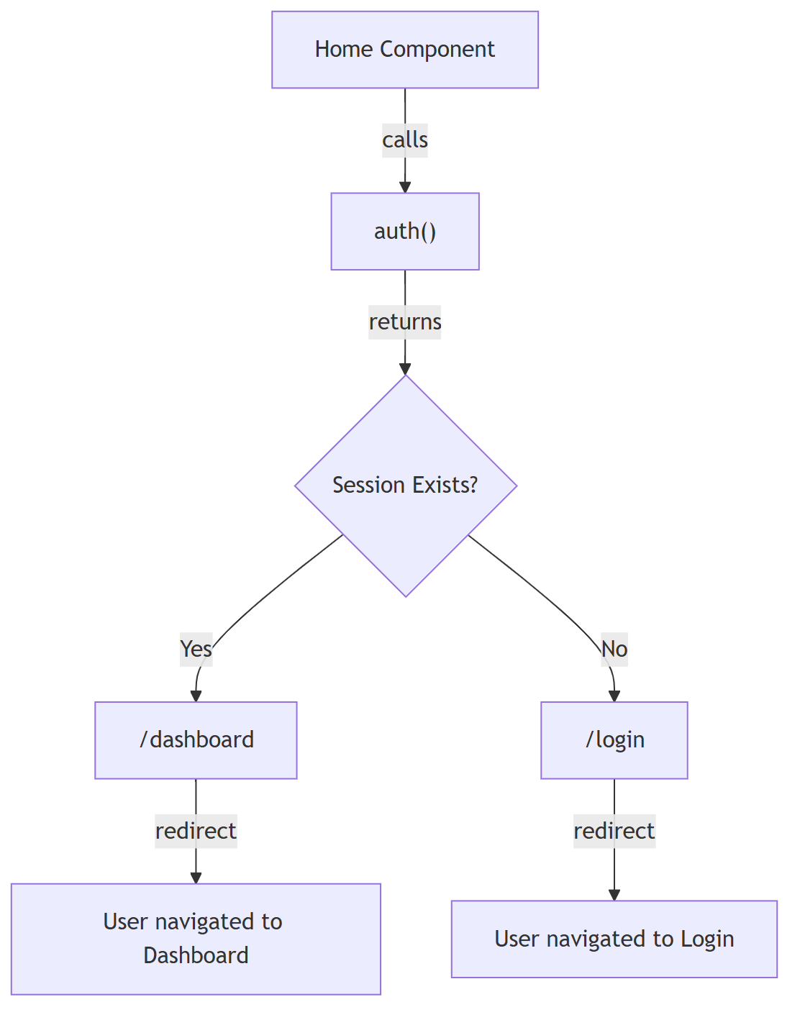
Wiki｜home 01

Slide 12
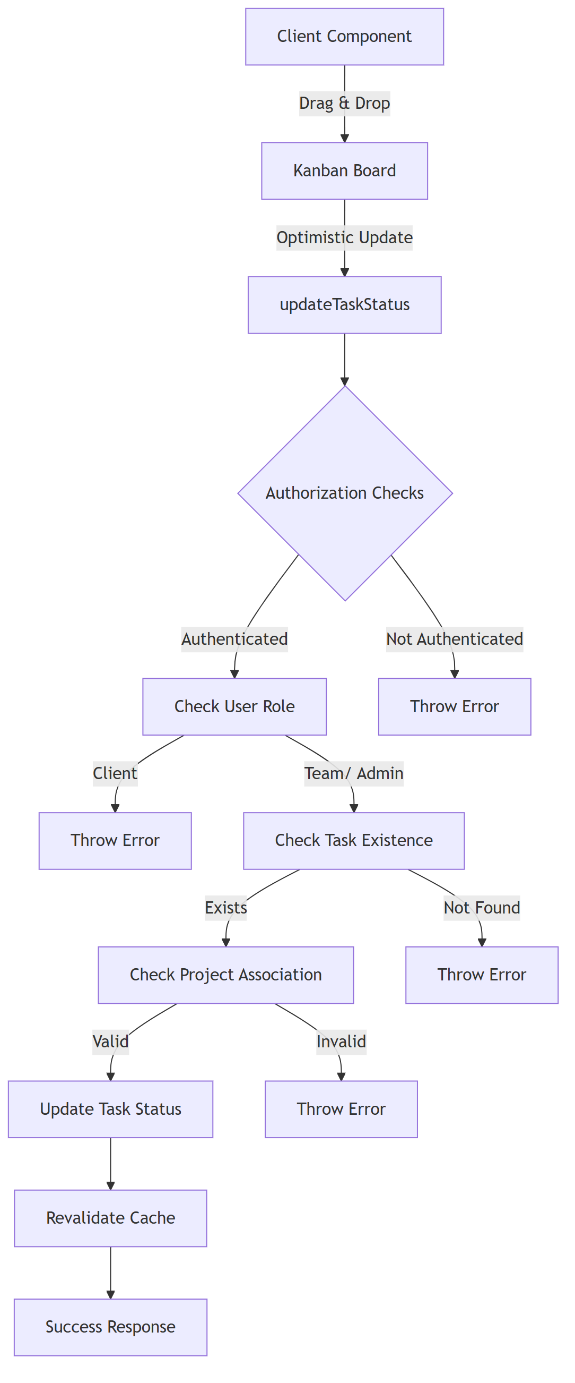
Wiki｜other 01

Slide 13
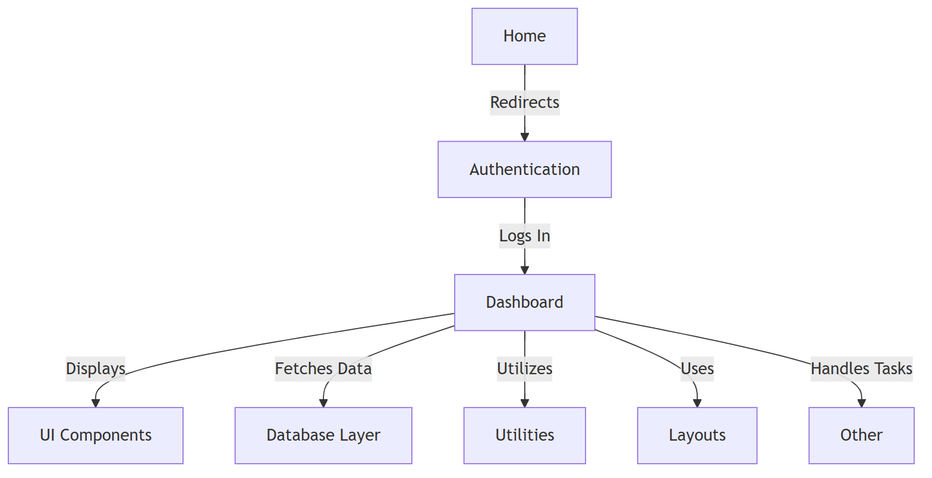
Wiki｜overview 01

Slide 14
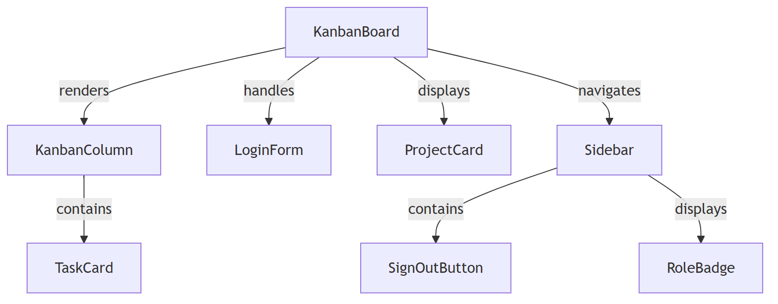
Wiki｜ui-components 01

Slide 15
Wiki｜utilities 01

